Slide 1
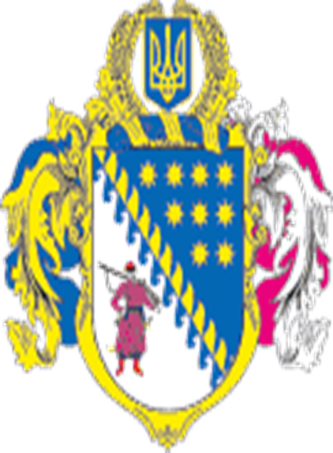
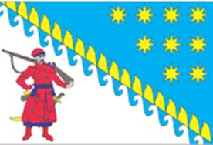
82-річний ювілей
утворення нашої прекрасної і неповторної Дніпропетровської області

Slide 2
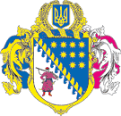
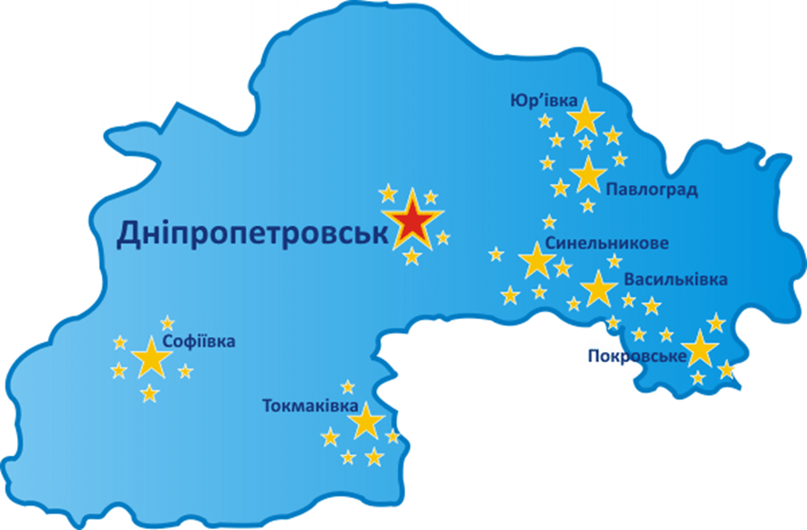
Рідній Дніпропетровщині 82 роки

Slide 3
Дніпропетровщина – перлина України
Вона має багату і славну історію, яка сягає у сиву давнину століть і тисячоліть.
Вже понад 100 тисяч років тому наш край був заселений.
Учені вважають, що саме на Подніпров’ї ще 6 тисяч років тому вперше були приручені коні. В курганах на території Новомосковського району знайдені чотириколісні вози, одні з найстаріших у Східній Європі. Знахідки археологів, серед них всесвітньо відомі золоті пектораль з Товстої Могили та гребінь з кургану Солоха, свідчать не тільки про високий рівень матеріальної культури племен, які населяли Придніпров’я, а й про їх високу духовну культуру.
За часів Київської Русі Придніпров’я межувало з кочівниками і мало з ними активні торговельні контакти. Дніпром пролягав знаменитий торговельний шлях світового значення „Із варяг у греки”, Дніпром вели на Візантію свої дружини київські князі. 955 року на Монастирському острові зупинялась Велика Київська княгиня Ольга, а 972 року її син князь Святослав загинув на порогах у бою з печенігами.

Slide 4
Дніпропетровщина – край козацьких Січей
– п’ять із них виявлено на території сучасного Нікопольського району. Велику роль відіграло козацтво у національно-визвольній війні українського народу проти Польщі. Наприкінці грудня 1647 року на острові Томаківка перебував Богдан Хмельницький, який на початку наступного року в Микитинській Січі був обраний гетьманом Війська Запорозького. А битва на Жовтих Водах зіграла вирішальну роль у війні.
У 1774 р. частина Південної України, яка вже тоді знаходилась під контролем Росії, була поділена на дві губернії: Новоросійську та Азовську.
У 1783 р. дві губернії об’єднали й утворили на їх базі Катеринославське намісництво. У 1796-1802 рр. тут існувала Новоросійська губернія, яка включаючала Кримський півострів та Передній Кавказ. Столицею губернії був Новоросійськ – таку назву кілька років мав Катеринослав (сучасний Дніпропетровськ).

Slide 5
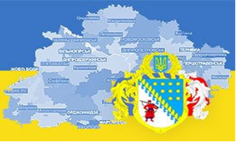
Територіальний устрій Дніпропетровщини
Після жовтневого перевороту 1917 р. та громадянської війни губернський устрій не відповідав більше вимогам нової влади. Протягом 1923-25 рр. поділ на губернії був поступово скасований. На території колишньої Катеринославської губернії утворилися 7 округів. 27 лютого 1932 р. внаслідок чергового адміністративно-територіального поділу на основі п’яти округів Катеринославської губернії була утворена Дніпропетровська область. У 1938-39 роках частина її території відійшла до новоутворених Запорізької, Миколаївської та Кіровоградської областей. З тих пір межі області не змінювались.
Перед Великою Вітчизняною війною у Дніпропетровській області налічувалося 7 міст обласного підпорядкування та 26 районів. На 1991 рік в області було вже 13 міст обласного підпорядкування та 20 районів. За останні десять років відновлено 2 райони – Петриківський та Юр’ївський. Сьогодні в області 22 адміністративних райони, 21 місто (у тому числі 13 обласного підпорядкування), 47 селищ міського типу і 1440 сільських населених пунктів.

Slide 6
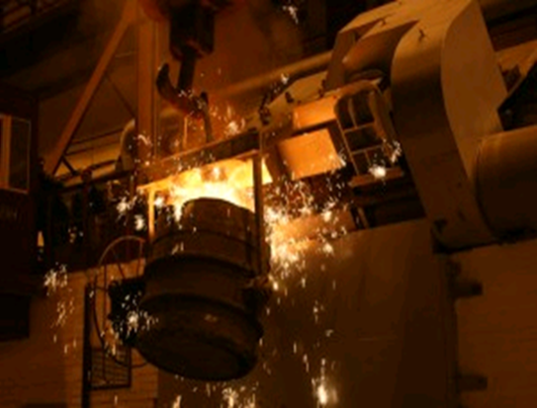
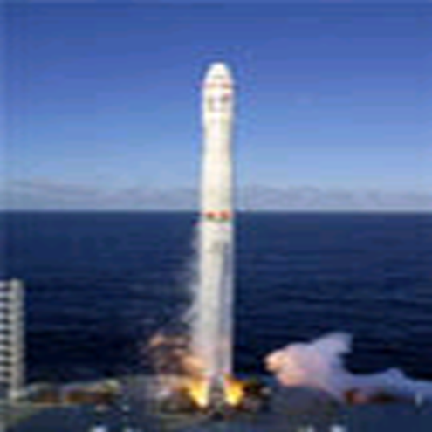
На Дніпропетровщині функціонують
такі всесвітньо відомі гіганти, як "Дніпропетровський металургійний завод ім. Петровського", якому більше 110 років, "Дніпропетровський трубний завод", "Нижньодніпровський трубопрокатний завод", Вільногірський ГМК, завод «Вільногірське скло». Яскравим прикладом сучасного машинобудування і гордістю Дніпропетровська і всієї України є ПО "Південний машинобудівний завод ім. Макарова" і конструкторського бюро "Південне". Висока технічне оснащення і кваліфікація інженерного і робочого персоналу дозволили розробити і виготовити тут екологічно чисті ракетоносії "Зеніт", могутні "Дніпро", різноманітні космічні апарати і іншу продукцію, яка не має аналогів в світовій практиці.
Дніпропетровськ - місто дійсно унікальне, як по духовному наповненню, так і по архітектурі. Фахівці вважають, що саме тут склався своєрідний архітектурний стиль - так званий Катеринославський. Адже плануванням і архітектурою Дніпропетровськ не поступається кращим європейським містам.

Slide 7
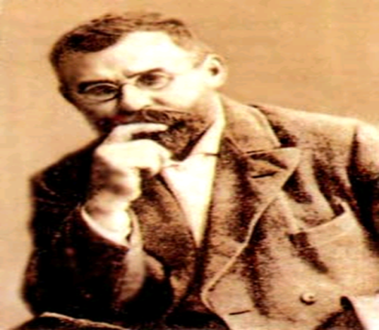
З Дніпропетровщиною пов’язані імена багатьох видатних діячів
науки, культури, мистецтва, громадських діячів. Золотими літерами вписав своє ім’я в історію краю Олександр Поль. Довгий час жив і працював видатний історик Дмитро Яворницький. Тут народилась всесвітньо відома письменниця-теософ Олена Блаватська. На берегах Дніпра побували Тарас Шевченко, Олександр Пушкін, Ілля Рєпін, Іван Карпенко-Карий. Оспівували наш край поет і фольклорист Іван Манжура та письменник Андріан Кащенко.
З Дніпропетровщиною пов’язані також імена сучасних видатних українських письменників нашого краю Олеся Гончара і Павла Загребельного. Багато видатних вчених розвивали науку на теренах нашого краю – Ярослав Грдина, Іван Акинфієв, Лев Писаржевський, Олександр Чекмарьов, Олександр Терпигорєв, Антін Синявський.

Slide 8
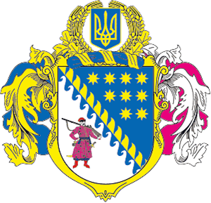
Слава неповторного Придніпров’я
завжди трималася й тримається на високій професійності його людей, невпинному творчому пошуку, надійному слові й найвищій відповідальності за подальшу долю свого краю. Дніпропетровщину звично називали й називають «кузнею кадрів» — до того ж, як управлінців, так і фахівців усіх галузей виробництва, науки, культури. І це дійсно так. Григорій Іванович Петровський, Михайло Кузьмич Янгель, Олександр Максимович Макаров, Василь Сергійович Будник, Лев Володимирович Писаржевський, Володимир Іванович Моссаковський, Дмитро Іванович Яворницький, Федір Павлович Решетников, Олесь Терентійович Гончар, Леонід Ілліч Брежнєв, Володимир Васильович Щербицький, Леонід Данилович Кучма, Євген Вікторович Качаловський, Віктор Григорович Бойко, десятки й сотні інших гідних імен широко відомі не тільки у нас, на Дніпропетровщині, але й далеко за її межами.

Slide 9
Дніпропетровщина – регіон лідер
На сучасному етапі Дніпропетровська область посідає лідируючи позиції в економічному, науковому та культурному житті нашої країни. Займаючи 5,3 % території України та складаючи 7,4 % її населення Дніпропетровщина виробляє 100 % марганцевої руди та 81,9 % залізної руди, 75,4 % труб та 57 % феросплавів. Науково-технічні роботи в області виконують 15 наукових установ академічного профілю, 71 – галузевого профілю, 12 вищих навчальних закладів та 5 установ заводського профілю. За кількістю вищих навчальних закладів область посідає одне із перших місць в Україні. Мережа ВНЗ представлена 62 закладами І-ІІ рівнів акредитації та 22 закладами ІІІ-ІV рівнів акредитації в яких навчається 157,7 тисяч студентів.
Славну історію краю гідно продовжують сучасники. Потенціал області в усі часи служив на благо народу України.

Slide 10
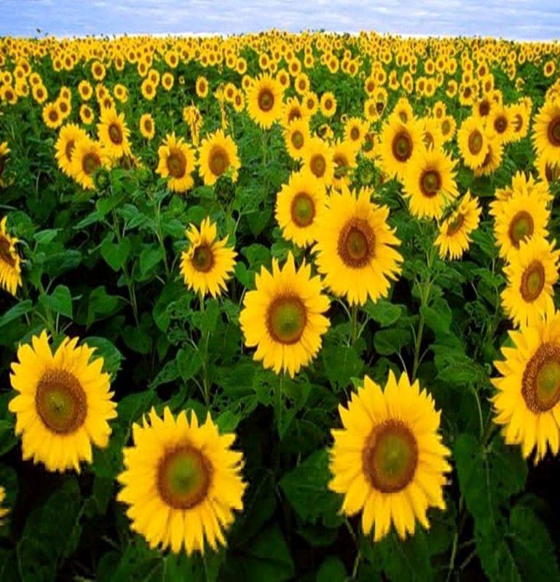
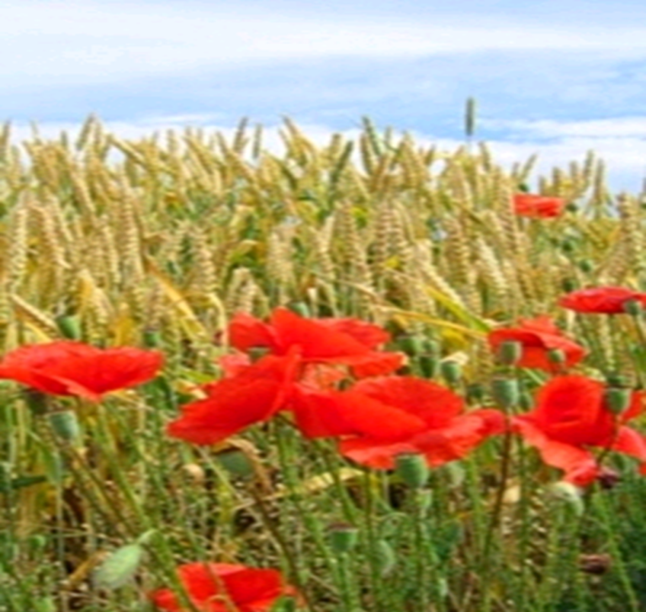
Дніпропетровщина моя!
Землі ріднішої немає!
Тут дух козацький не вмирає,
Бо тут живемо – ти і я!
Там, де Дніпро несе широкі води
І береги славетні полягли,
Дніпропетровщина на пагорбах свободи,
Підняла своєї долі прапори.

